Slide 1
Programación orientada a objetos
Capítulo 9
Algo mas sobre herencias

Slide 2

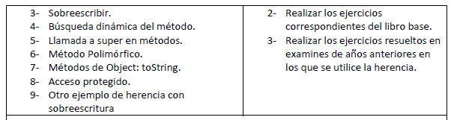

Slide 3
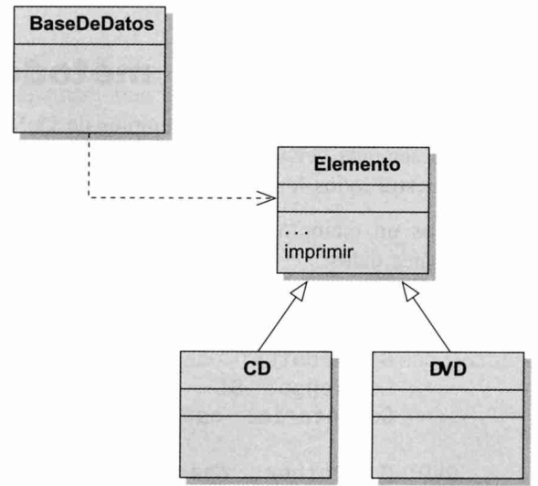
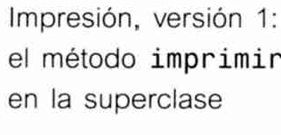
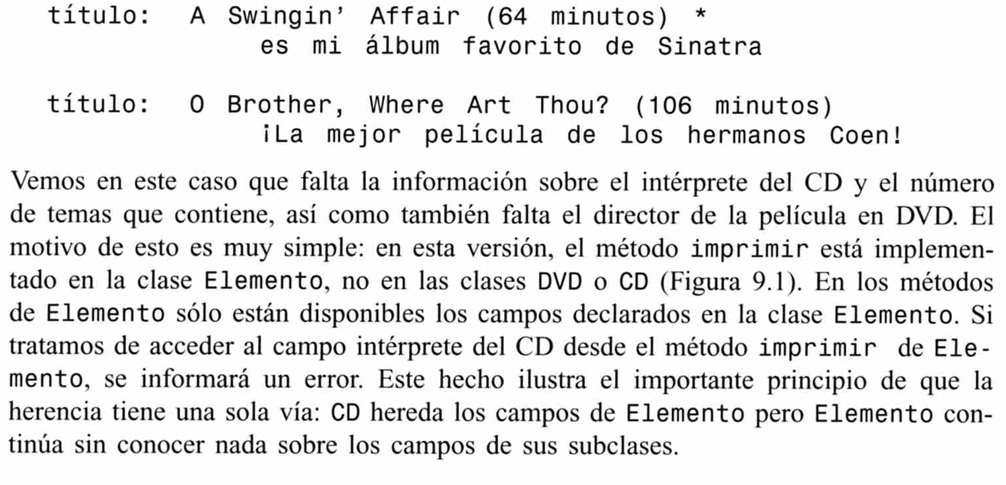

Slide 4
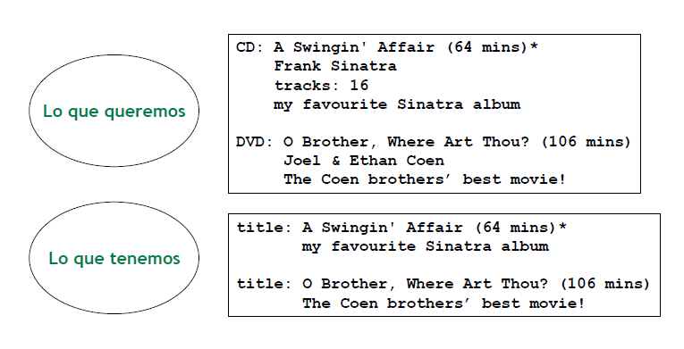
¿Cuál es el problema?
El método print en la clase Elemento solo imprime los campos comunes
La herencia es de sentido único:
  Una subclase hereda los campos de la superclase
  Pero la superclase no sabe nada de los campos de las subclases

Slide 5
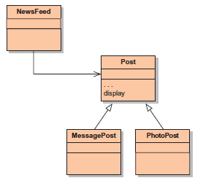
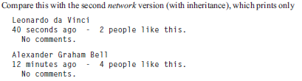
Version 1: método display en la superclase

Slide 6
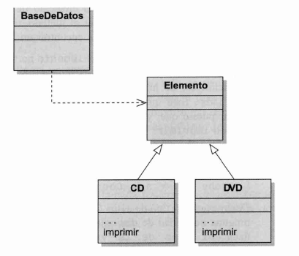
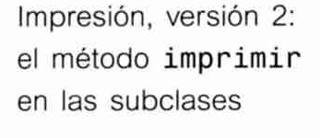
¿Cómo solucionarlo?
Una forma sería implementar print() en cada subclase
Elemento no tiene método imprimir.
El método imprimir está en la subclase
Pero las subclases no tienen acceso a los campos private
  elemento.print() el compilador dará error
Y Database no podría encontrar el método print() en Elemento

Slide 7
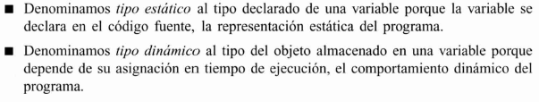
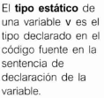
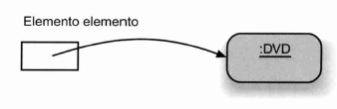


9.2 Tipos estáticos y dinámicos
El compilador comprueba si se producen violaciones de tipos estáticos
  El compilador no conoce “el tipo dinámico”, porque se asigna en tiempo de ejecución
Para que funcione, la clase Elemento debe tener un método “imprimir”

Slide 8
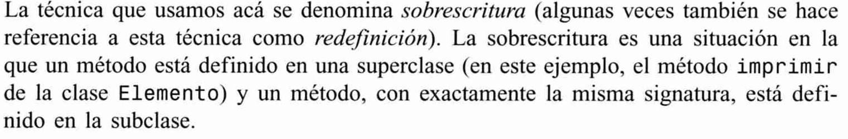
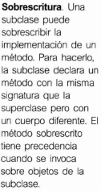
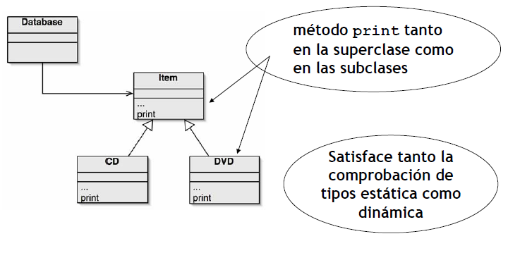
9.3 Sobreescribir (overriding) sustitución de métodos

Slide 9
Sobreescritura
La superclase y las subclases definen métodos con la misma signatura
  Mismo nombre y tipo de parámetros y valor de retorno
Cada uno tiene acceso a los campos de su clase
La superclase satisface la comprobación de tipos estática
El método de la subclase se llama durante la ejecución: sobreescribe la versión de la superclase

Slide 10
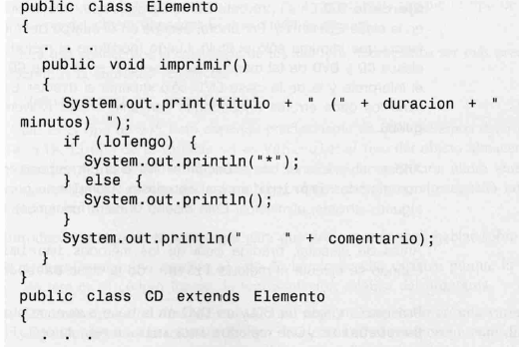
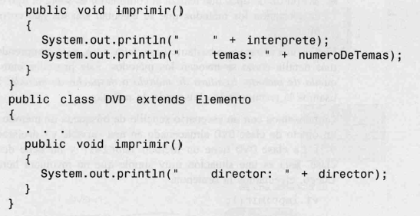
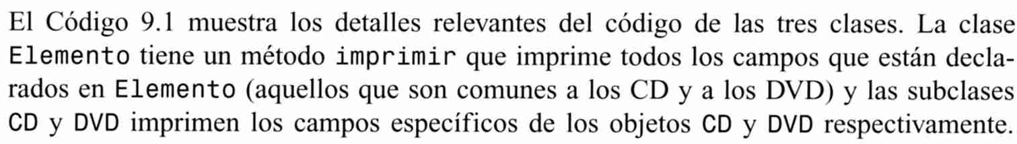

Slide 11

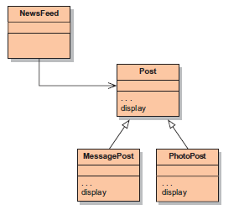

Slide 12
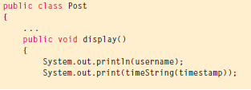
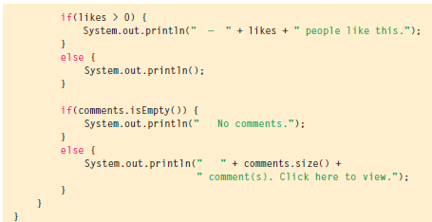
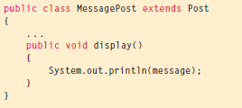
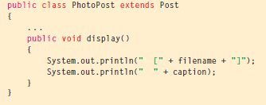

Slide 13

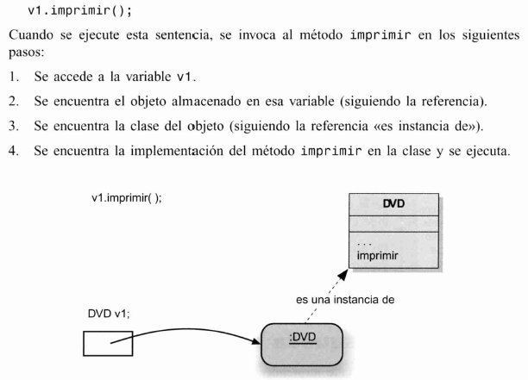
9.4 Búsqueda dinámica de métodos
Si no se aplica ni herencia ni polimorfismo
Se seleccionará el método obvio

Slide 14


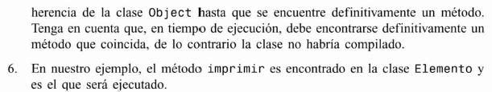
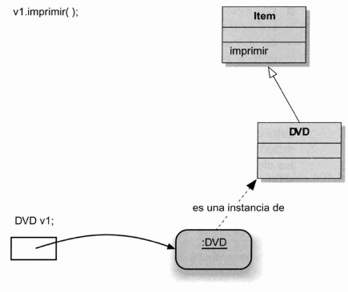
Búsqueda de un método cuando hay herencia
Herencia sin sobreescritura.
Se va subiendo por la jerarquía de herencia hasta encontrar el método llamado

Slide 15


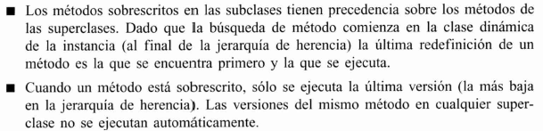
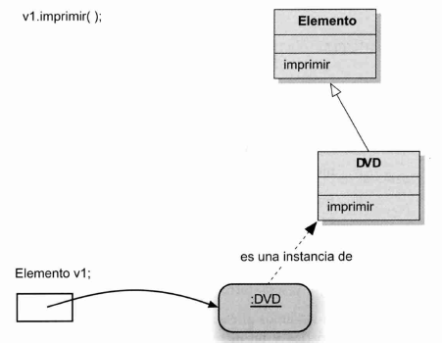
Búsqueda con pilomorfismo y sobre escritura
Polimorfismo y sobreescritura.
Se utiliza la primera versión que se encuentre en la jerarquía

Slide 16
Búsqueda dinámica del método
En resumen:
  Se accede una variable
  Se encuentra el objeto referenciado por la variable
  Se encuentra la clase del objeto
  Se busca el método correspondiente en la clase
  Si no se encuentra, se busca en la superclase
  Esto se repite hasta encontrar el método correspondiente
    Si se llega al final de la jerarquía sin encontrarlo, se producirá una excepción

Slide 17
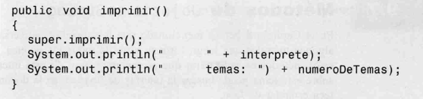
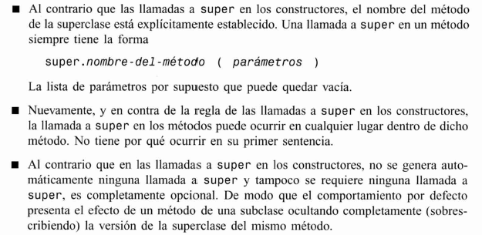
9.5 Llamada a “super” en métodos

Slide 18

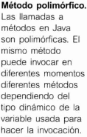
9.6 Polimorfismo de métodos

Slide 19
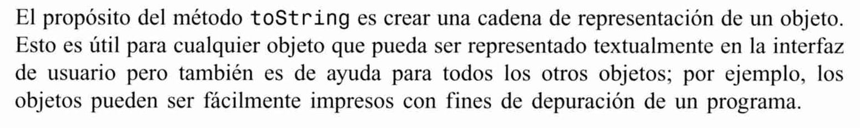
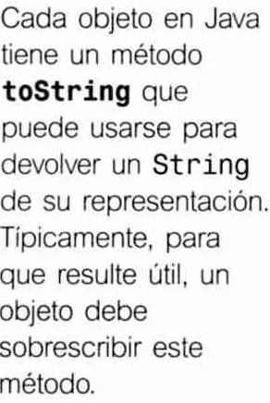
9.7 Método object: toString
el método toString() devuelve una cadena que representa el objeto por defecto como:
nombreClase@hashcode
Al sobreescribirlo se puede hacer que devuelva una cadena formada a partir de valores de atributos del objeto

Slide 20
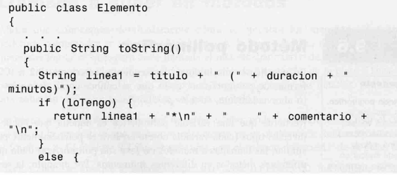
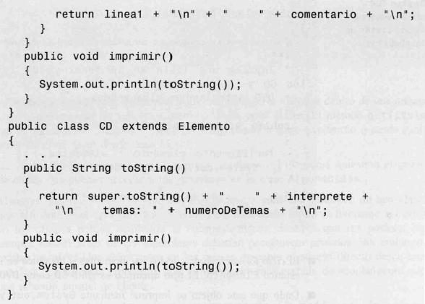
9.7 Método object: toString
Reescribimos el método “toString”
http://docs.oracle.com/javase/7/docs/api/

Slide 21
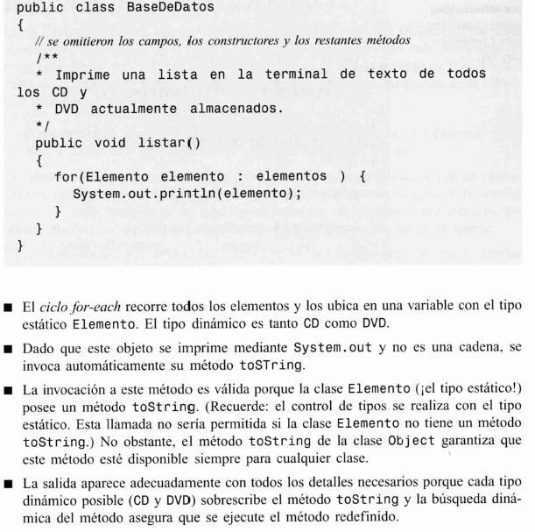

Slide 22
9.9 Acceso “protegido”
El acceso private en la superclase puede ser demasiado restrictivo para una subclase
Para permitir a las subclases el acceso a campos y métodos de la superclase se utiliza protected
  Es más restrictivo que el acceso public
No obstante, en general sigue siendo recomendable el acceso private
  Y usar métodos de lectura (get) y modificación (set)

Slide 23
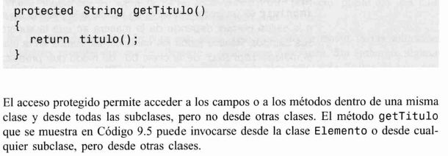
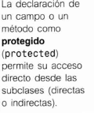
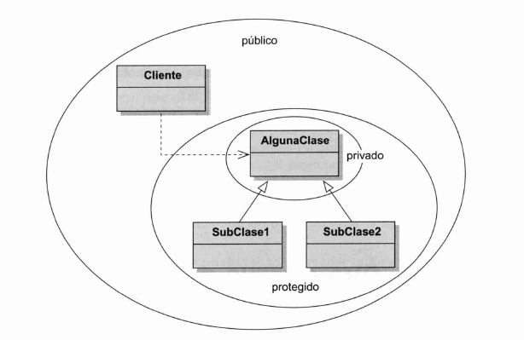
9.9 Acceso “protegido”

Slide 24
Control de acceso a miembros de una clase
private
  Acceso sólo dentro de la clase
public
  Acceso desde cualquier lugar
protected
  Acceso en las subclases (en cualquier paquete) y desde las clases del propio paquete
package
  (por defecto, no se pone nada).

Slide 25
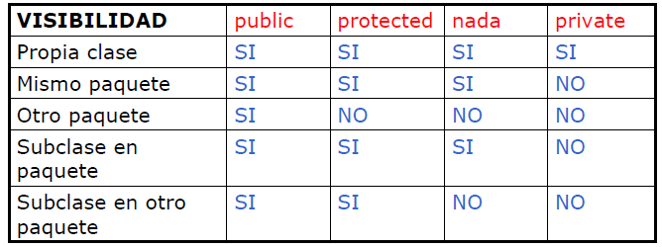
Resumen de niveles de acceso

Slide 26
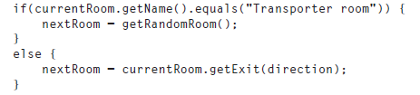
9.10 el operador “instanceof”
Para averiguar el tipo dinámico de un objeto

Slide 27
